Slide 1




1
DOVE
ERAVAMO RIMASTI?

Slide 2


RADIOPLUS+ 2024 - IMPRESCINDIBILITA’
LA RADIO COME MEZZO IMPRESCINDIBILE NELLE PIANIFICAZIONI

Slide 3

2024 – EVIDENZE
LA RADIO È ECUMENICA: Mezzo di massa eccezionale, con una penetrazione record del 77,1% sul core target commercialmente attivo (25-54 anni)
LA RADIO È CONTEMPORANEA: Cresce l'ascolto su nuovi device (+57 min dal 2018). L'autoradio domina, ma smart speaker, smartphone e PC/tablet coprono oltre il 20% del tempo speso.
LA RADIO È ASCOLTO CONTINUO: Presenza costante durante l'arco della giornata: dal peak time mattutino dell'auto alla continuità d'ascolto su altri device in casa/ufficio.
LA RADIO HA UN PUBBLICO SMART: Raggiunge ascoltatori attivi, curiosi e "Shopper 2.0" con indici di affinità superiori rispetto alla media della popolazione su professionisti e innovatori.
È IL COMPLEMENTO NECESSARIO DEL MEDIA MIX: Intercetta i Light TV Viewers (il 41% ha tra i 20 e i 44 anni e alta scolarizzazione/occupazione) che non guardano la TV tradizionale.
*Fonte: RadioPlus 2024

Slide 4
2024 – EVIDENZE
È UN BRAND BUILDER: Aggiunge valore a tutti i livelli del funnel
SPINGE IL DRIVE TO STORE: Un incremento di budget radio in campagne retail genera un incremento delle vendite piu’ che proporzionale (online/offline) e del traffico pedonale.
LA RADIO RENDE (ROI ELEVATO): In settori come Retail e Beauty, il dato di vendita è sempre superiore rispetto al peso della radio nel media mix anche in settori che faticano a rinunciare alla comunicazione visual.
LA RADIO È ESPERIENZA: Forte presenza sul territorio con 15 milioni di persone coinvolte nei grandi eventi live.
LA RADIO ACCENDE LA MENTE: Genera Attention ed emozioni; l'ascolto radiofonico incrementa del +60/70% l'attenzione verso la TV nelle pianificazioni sinergiche e velocizza il riconoscimento delle parole (+22%).
*Fonte: RadioPlus 2024

Slide 5
2025 – LA RADIO FA MIRACOLI
Un esperimento condotto per misurare l'efficacia della pubblicità radiofonica nel generare traffico online in uno scenario limite ed estremo:
Brand del tutto sconosciuto ("Un Posto in Paradiso"), sito web creato ad hoc, nessuna leva promozionale o incentivo tattico, call to action evocativa e misteriosa.
Obiettivo: Isolare la forza pura della radio (fiducia, creatività, capacità d'attivazione) senza il supporto di notorietà pregresse o sconti.
Pianificazione multipiattaforma: Radio lineare (nazionale + locale), audio digitale e display adv sui siti delle emittenti.

Slide 6

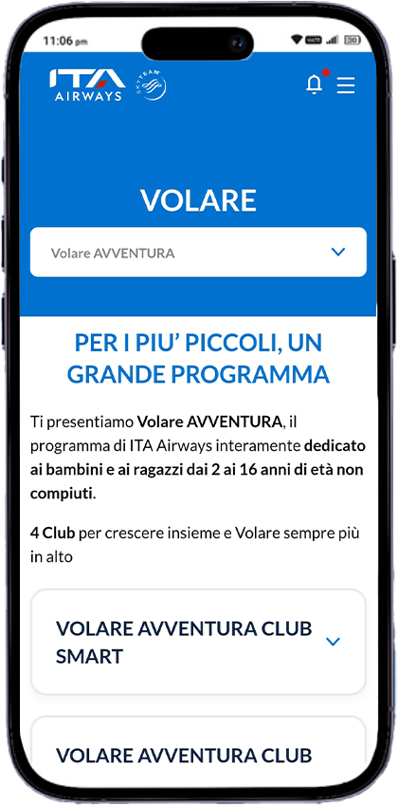
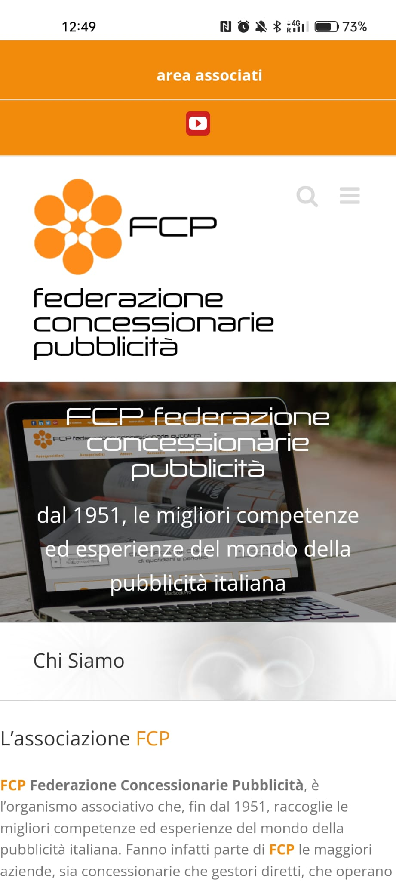


2025 – EVIDENZE
DRIVE TO SITE & CONVERSIONI IMMEDIATE:
  +129.000 SESSIONI E +99.000 NUOVI UTENTI SUL SITO.
  IL 75% DEL TRAFFICO È ARRIVATO DA DISPOSITIVI MOBILE, confermando che l'ascolto radiofonico porta all'azione immediata sullo smartphone, con un tempo di risposta rapidissimo: la half-life del traffico è di circa 1 ora e 33 minuti dalla trasmissione dello spot.
NOTORIETÀ DI MARCA (BRAND AWARENESS):
  Nonostante fosse un marchio inesistente, a 1 settimana dall'ascolto la Brand Awareness assistita ha raggiunto l'11,8% nel target core
  25-54 anni (con picchi del 13,3% nelle wave estive).
Questo è solamente un finto testo, impaginato per darvi l'idea di come sarà graficamente il risultato
Questo è solamente un finto testo, impaginato per darvi l'idea di come sarà graficamente il risultato finale, e per rendere più verosimile e gradevole il bozzetto.
*Fonte: RadioPlus 2025

Slide 7
2025 – EVIDENZE
Coinvolgimento Attivo (Engagement):
  L'11,5% degli utenti (oltre 11.300 persone) ha risposto attivamente alla survey presente sul sito per "costruire e prenotare il proprio paradiso".
  Oltre all'accesso al sito, il 26% ha cercato maggiori informazioni e il 14% ne ha parlato con amici e parenti.
"La Radio non va in vacanza" (Focus Agosto):
  Nel mese di agosto la risposta si è mantenuta elevata, dimostrando che il pubblico estivo (in auto, viaggio o spiaggia) è ancora più rilassato, ricettivo e disposto all'ingaggio
Questo è solamente un finto testo, impaginato per darvi l'idea di come sarà graficamente il risultato
Questo è solamente un finto testo, impaginato per darvi l'idea di come sarà graficamente il risultato finale, e per rendere più verosimile e gradevole il bozzetto.

Slide 8
2
2026?
MONICA GALLERINI

Slide 9
RADIOPLUS+2026
FAKE OR FACT?
Per comprendere il nostro mercato siamo partiti da uno studio illuminante condotto negli Stati Uniti da Cumulus Media e Westwood One. Negli USA hanno messo a confronto quello che gli inserzionisti «credono» accada e quello che i dati Nielsen e Edison dimostrano realmente

Slide 10

USA - RISULTATI CLAMOROSI ​
Gli investitori pensano che la radio raggiunga il 40% degli americani, quando la realtà è l'87%.
Pensano che i giovani sotto i 35 anni non la ascoltino, mentre la fascia
18-34 è la più numerosa in assoluto
Ma il dato più emblematico riguarda l'efficacia: nei sondaggi tra i CMO,
la radio viene percepita come l'ultimo mezzo per efficacia pubblicitaria. Nei dati storici Nielsen sul ROI effettivo, la radio si posiziona al secondo posto assoluto per ritorno sull'investimento.
I pianificatori negli USA non guardano i dati perché domina la narrazione che "il nuovo uccide il vecchio".»

Slide 11
2
PAT WELSH
SVP POLLACK MEDIA GROUP

